Slide 1
Routing Concepts & IP Static Routing
Guilherme Rodrigues & João Alves

Slide 2
Introdução
Objetivo do Módulo: Explicar como os routers usam informações em pacotes para tomar decisões de encaminhamento.
Explicar como os routers determinam o melhor caminho;
Explicar como os routers encaminham pacotes até o destino;
Configurar configurações básicas em um router;
Descrever a estrutura de uma tabela de roteamento;
Comparar os conceitos de routing estático e dinâmico.

Slide 3
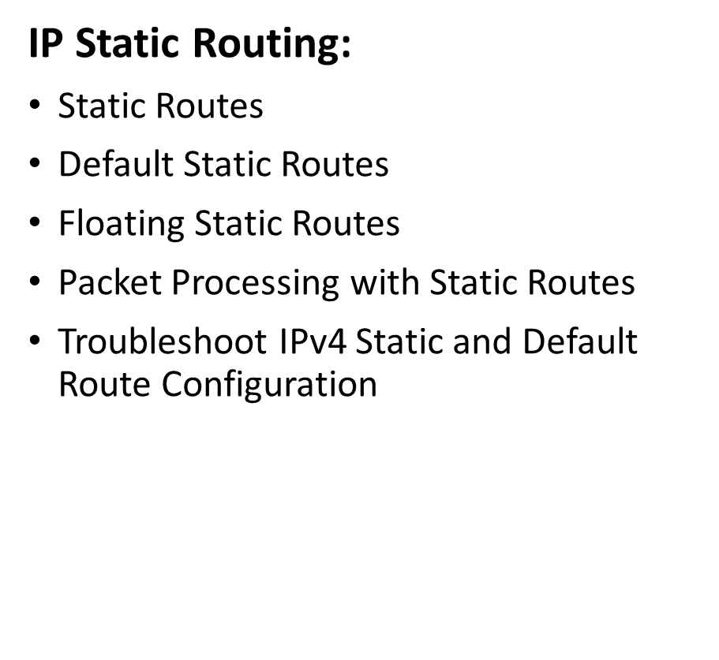
Índice
Routing Concepts
Path Determination
Packet Forwarding
Router Configuration
IP Routing Table
Static and Dynamic Routing

Slide 4
Path Determination
Quando um router recebe um pacote IP numa interface, ele determina qual interface usar para encaminhar o pacote para o destino. Isso é conhecido como roteamento.
Ele faz isso através de uma tabela de roteamento que determina qual o caminho que o capote deve tomar.

Slide 5
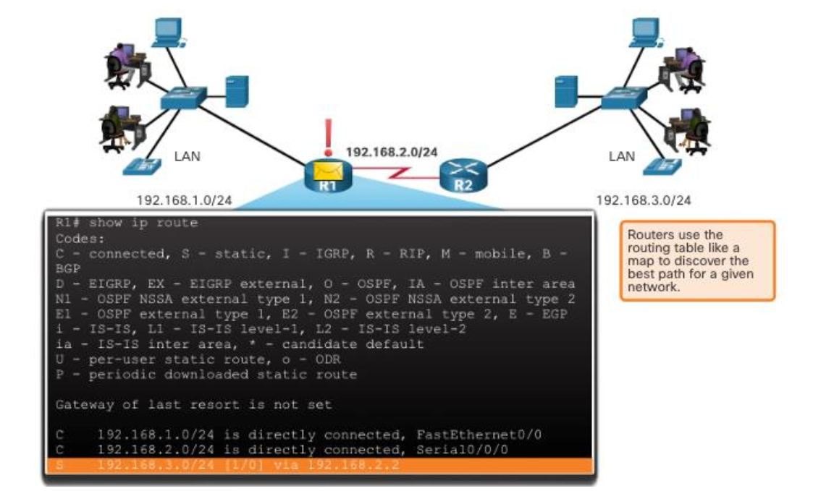
Path Determination
Neste exemplo:
Os routers R1 e R2 consultarão as suas tabelas de roteamento IP para encontrar o melhor caminho para o destino.
O melhor caminho é geralmente determinado pela métrica mais baixa, que pode ser o número de saltos, o atraso ou o custo.

Slide 6
Path Determination
A correspondência mais longa é o algoritmo usado pelos routers para selecionar a melhor rota para um pacote.
O router compara o endereço IP de destino do pacote com os prefixos na tabela de roteamento e seleciona a rota com o prefixo mais longo que corresponde ao endereço IP de destino.

Slide 7
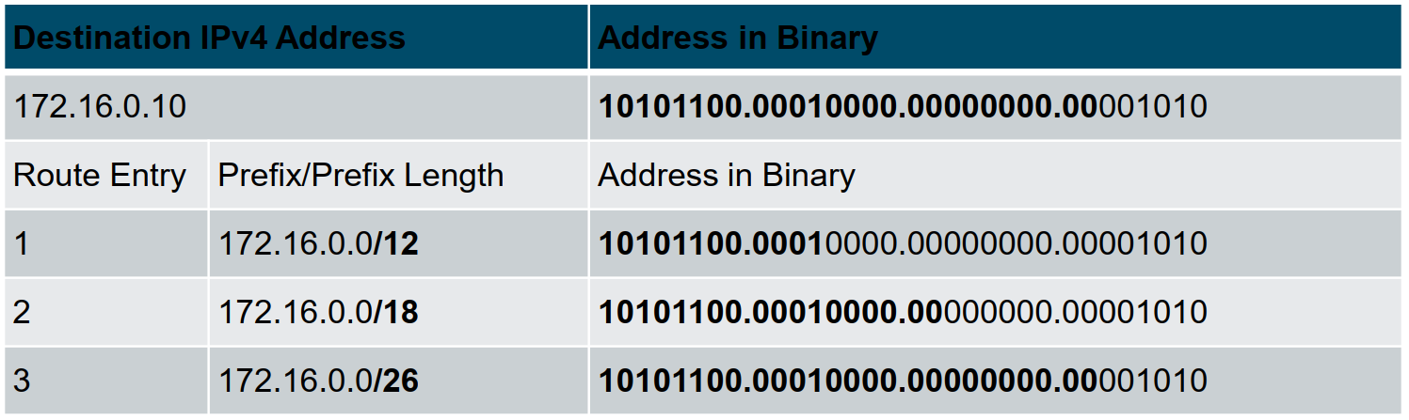
Path Determination
No exemplo a seguir, a rota 172.16.0.0/26 tem a correspondência mais longa, pois corresponde aos 26 bits mais significativos do endereço IP de destino.

Slide 8
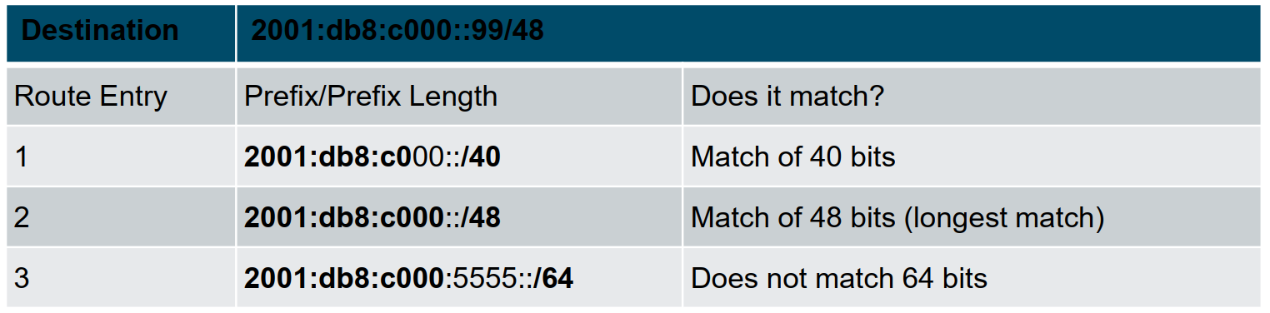
Path Determination
No exemplo a seguir, as duas primeiras entradas de rota são uma correspondência válida porque seus comprimentos de prefixo (40 e 48 bits) correspondem ao número mínimo de bits necessários (62 bits). A terceira entrada de rota não é uma correspondência porque seu comprimento de prefixo (64 bits) é maior que o número mínimo de bits necessários (62 bits).

Slide 9
Path Determination
A tabela de roteamento contém informações sobre como encaminhar pacotes para redes diferentes. Existem três tipos de entradas de rota
Redes conectadas diretamente: Redes que estão diretamente conectadas ao router.
Redes remotas: Redes que não estão diretamente conectadas ao router. As rotas para redes remotas podem ser configuradas manualmente ou aprendidas dinamicamente usando protocolos de roteamento.
Rota padrão: Uma rota que é usada quando a tabela de roteamento não contém uma rota específica para a rede de destino. A rota padrão é normalmente um router de próximo salto para a Internet.

Slide 10
Índice
Routing Concepts
Path Determination
Packet Forwarding
Router Configuration
IP Routing Table
Static and Dynamic Routing

Slide 11
Packet Forwarding
Quando um router recebe um pacote, ele segue estas etapas para encaminhá-lo:
Examina o endereço IP de destino no cabeçalho do pacote.
Consulta sua tabela de roteamento IP para encontrar a rota mais específica para o destino.
Encapsula o pacote em um quadro de enlace de dados e encaminha-o para a interface de saída especificada na rota.
Se o router não encontrar uma rota correspondente na tabela de roteamento, o pacote será descartado.

Slide 12
Packet Forwarding
Encaminhar o pacote para um dispositivo em uma rede conectada diretamente:
Determina o endereço MAC de destino associado ao endereço IP de destino do pacote.
Encapsula o pacote em um quadro Ethernet usando o endereço MAC de destino.
Encaminha o quadro Ethernet para a interface de saída.

Slide 13
Packet Forwarding
Encaminhar o pacote para um Next-Hop Router:
Determina o endereço MAC do router do próximo salto.
Encapsular o pacote em um quadro Ethernet usando o endereço MAC do router do próximo salto.
Encaminhar o quadro Ethernet para a interface de saída

Slide 14
Packet Forwarding
Descartar o pacote
Se não houver correspondência entre o endereço IP de destino e um prefixo na tabela de roteamento, e se não houver rota padrão, o pacote será descartado.

Slide 15
Packet Forwarding
A função de encaminhamento de pacotes é responsável por preparar os pacotes para serem enviados pela interface de saída. Isso inclui encapsular o pacote no tipo de quadro de transmissão de dados correto para a interface de saída.
O tipo de quadro de transmissão de dados varia de acordo com o tipo de interface de saída. Por exemplo, uma interface Ethernet usa um quadro Ethernet, enquanto uma interface serial pode usar um quadro PPP ou HDLC.

Slide 16
Packet Forwarding
Os routers suportam os seguintes mecanismos de encaminhamento de pacotes:
Comutação por processo: O router verifica a tabela de roteamento para cada pacote.
Comutação rápida: O router armazena as entradas da tabela de roteamento em uma tabela de comutação rápida.
Cisco Express Forwarding (CEF): O CEF usa uma tabela de encaminhamento de hardware para armazenar as entradas de roteamento.
Em termos de velocidade, o CEF é o mais rápido, seguido pela comutação rápida e, finalmente, pela comutação por processo.

Slide 17
Índice
Routing Concepts
Path Determination
Packet Forwarding
Router Configuration
IP Routing Table
Static and Dynamic Routing

Slide 18
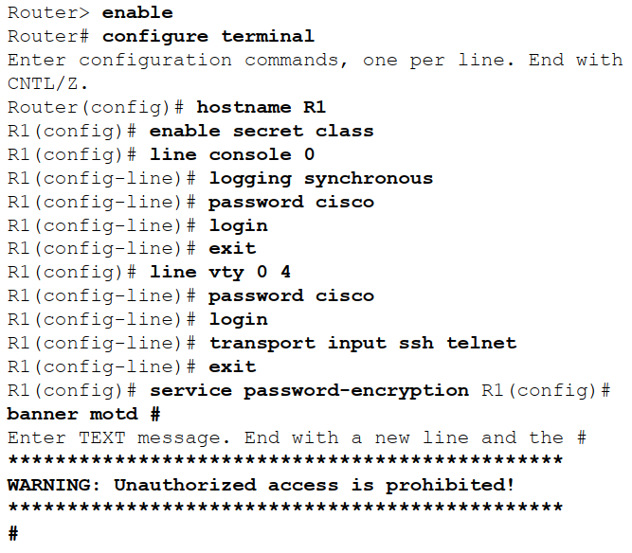
Basic Router Configuration
Enable -> Coloca o router em modo privilegiado
Configure terminar -> Coloca o roter em modo de configuração global
Hostname -> Define o nome de um dispositivo Cisco
Enable secret -> usado para ativar a senha de acesso ao modo privilegiado.
Line console -> usado para configurar a interface de consola de um router Cisco.
Logging synchronous -> usado para sincronizar a saída de log no router Cisco com a entrada do utilizador.
Login -> usado para ativar o login de utilizador em uma interface de linha de comando (CLI) de um router Cisco
Line vty -> usado para configurar linhas vty em um router Cisco
Sevice password-encryption -> usado para ativar a criptografia de senhas em um router Cisco

Slide 19
Basic Router Configuration
show ip interface brief -> comando que exibe um resumo de todas as interfaces IP no router.
show running-config interface -> comando que exibe a configuração em execução de todas as interfaces IP no router.
show interfaces -> comando que exibe informações sobre todas as interfaces físicas e virtuais no router.
show ip interface -> comando que exibe informações sobre todas as interfaces IP no router.
show ip route -> comando que exibe a tabela de roteamento do router.
ping -> comando de rede usado para testar a conectividade entre dois hosts.

Slide 20
Basic Router Configuration
Os parâmetros de filtragem que podem ser configurados após o pipe (|) incluem:
section - Isso exibe toda a seção que começa com a expressão de filtragem.
include - Isso inclui todas as linhas de saída que correspondem à expressão de filtragem.
exclude - Isso exclui todas as linhas de saída que correspondem à expressão de filtragem.
begin - Isso exibe todas as linhas de saída de um determinado ponto, começando com a linha que corresponde à expressão de filtragem.
Observação: filtros de saída podem ser usados em combinação com qualquer comando show.

Slide 21
Índice
Routing Concepts
Path Determination
Packet Forwarding
Router Configuration
IP Routing Table
Static and Dynamic Routing

Slide 22
IP Routing Table
Os três princípios da tabela de roteamento são:
Cada router toma decisões de roteamento com base nas informações em sua própria tabela de roteamento.
O fato de um router ter certas informações em sua tabela de roteamento não significa que outros routers tenham as mesmas informações.
As informações de roteamento sobre um caminho de uma rede para outra não fornecem informações de roteamento sobre o caminho de retorno ou reverso.

Slide 23
IP Routing Table
Uma tabela de roteamento contém uma lista de rotas para redes conhecidas A origem dessas informações é derivada do seguinte:
Redes conectadas diretamente
Rotas estáticas
Protocolos de roteamento dinâmico

Slide 24
IP Routing Table
A fonte de cada rota na tabela de roteamento é identificada por um código. Os códigos comuns incluem o seguinte:
L - Identifica o endereço atribuído a uma interface de router.
C - Identifica uma rede conectada diretamente.
S - Identifica uma rota estática criada para alcançar uma rede específica.
O - Identifica uma rede aprendida dinamicamente de outro router usando o protocolo de roteamento OSPF.
* - Esta rota é um candidato para uma rota padrão

Slide 25
IP Routing Table
Redes conectadas diretamente (Código C):
São redes que estão conectadas fisicamente a um router por meio de uma interface. As rotas conectadas diretamente são adicionadas à tabela de roteamento automaticamente quando a interface é configurada com um endereço IP.
Para rotas locais IPv4, o comprimento do prefixo é /32 e, para rotas locais IPv6, o comprimento do prefixo é /128

Slide 26
IP Routing Table
Roteamento estático (Código S)
O roteamento estático é uma forma de roteamento na qual as rotas são configuradas manualmente.
Isso é útil para redes menores que não devem crescer significativamente, para redes que usam uma rota padrão para representar um caminho para qualquer rede que não tenha uma correspondência mais específica com outra rota na tabela de roteamento.

Slide 27
IP Routing Table
Rotas Dinâmicas na Tabela de Roteamento (Código O)
O OSPF (Open Shortest Path First) é um protocolo de roteamento dinâmico que é usado para aprender dinamicamente todas as redes conectadas a um router. As entradas da tabela de roteamento para rotas OSPF incluem o endereço IP do router de próximo salto.

Slide 28
IP Routing Table
Rota Padrão (Codigo *)
Uma rota padrão é uma rota que é usada para enviar tráfego para qualquer destino que não tenha uma rota mais específica na tabela de roteamento. As rotas padrão podem ser estáticas ou dinâmicas.

Slide 29
IP Routing Table
Protocolos de Roteamento Dinâmico
Os protocolos de roteamento dinâmico são usados pelos routers para compartilhar automaticamente informações sobre a acessibilidade e o status de redes remotas.
Os protocolos de roteamento dinâmico executam várias atividades, incluindo descoberta de rede e manutenção de tabelas de roteamento.

Slide 30
IP Routing Table
Estrutura de uma Tabela de Roteamento IPv4
A tabela de roteamento IPv4 é organizada usando uma estrutura de classes, mesmo que o processo de pesquisa não use mais classes. Isso significa que as rotas filho são recuadas em relação às rotas pai.
As rotas filho são rotas para sub-redes de endereços com classe, enquanto as rotas pai são rotas para redes com classe.

Slide 31
IP Routing Table
Estrutura de uma Tabela de Roteamento IPv4
Uma entrada de rota é recuada se for a sub-rede de um endereço com classe (A, B ou C).
Redes conectadas diretamente sempre serão rotas filho porque o endereço local da interface é sempre inserido na tabela de roteamento como um prefixo /32.
A rota filho incluirá a fonte da rota e todas as informações de encaminhamento, como o endereço do próximo salto.

Slide 32
IP Routing Table
Estrutura de uma Tabela de Roteamento IPv6
As tabelas de roteamento IPv6 são mais simples do que as tabelas de roteamento IPv4 porque o IPv6 não usa endereçamento com classes. Isso significa que todas as entradas de rota IPv6 são formatadas e alinhadas da mesma maneira.

Slide 33
IP Routing Table
Distância Administrativa (AD)
A distância administrativa é um valor que representa a confiabilidade da fonte da rota. Quanto menor o AD, mais confiável é a fonte da rota.
O router sempre instalará a rota com a distância administrativa mais baixa na tabela de roteamento. Se houver duas rotas com a mesma distância administrativa, o router instalará a rota com a métrica mais baixa.
A métrica é um valor que representa o custo de encaminhar um pacote através de uma rota específica.

Slide 34
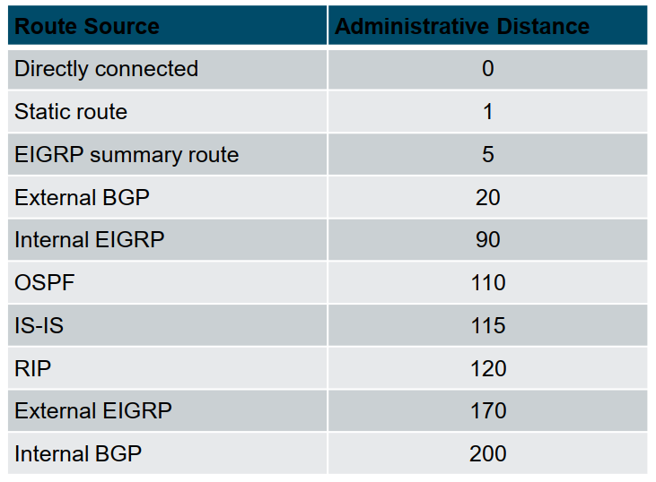
IP Routing Table
A tabela a seguir lista vários protocolos de roteamento e suas distâncias administrativas associadas.

Slide 35
Índice
Routing Concepts
Path Determination
Packet Forwarding
Router Configuration
IP Routing Table
Static and Dynamic Routing

Slide 36
Static and Dynamic Routing
Estático ou Dinâmico
Rotas estáticas são comumente usadas nos seguintes cenários:
Como uma rota padrão para encaminhar pacotes para um provedor de serviços
Para rotas fora do domínio de roteamento e não aprendidas pelo protocolo de roteamento dinâmico
Quando o administrador de rede deseja definir explicitamente o caminho para uma rede específica
Estas rotas fornecem segurança em uma rede maior para certos tipos de tráfego ou links para outras redes que precisam de mais controle.

Slide 37
Static and Dynamic Routing
Estático ou Dinâmico
Os protocolos de roteamento dinâmico são comumente usados nos seguintes cenários:
Em redes que consistem em mais do que apenas alguns routers
Quando uma alteração na topologia da rede requer que a rede determine automaticamente outro caminho
Para escalabilidade. À medida que a rede cresce, o protocolo de roteamento dinâmico aprende automaticamente sobre qualquer nova rede.

Slide 38
Static and Dynamic Routing
A tabela mostra uma comparação de algumas diferenças entre roteamento dinâmico e estático.
Feature | Dynamic Routing | Static Routing
Complexidade de configuração | Independente do tamanho da rede | Aumenta com o tamanho da rede
Mudanças de topologia | Adapta-se automaticamente à topologia mudar | Intervenção do administrador obrigatório
Escalabilidade | Adequado para simples a complexos topologias de rede | Adequado para topologias simples
Segurança | A segurança deve ser configurada | A segurança é inerente
Uso de recursos | Usa CPU, memória e link largura de banda | Não são necessários recursos adicionais
Previsibilidade do caminho | A rota depende da topologia e protocolo de roteamento usado | Explicitamente definido pelo administrador

Slide 39
Static and Dynamic Routing
Conceitos de protocolo de roteamento dinâmico
Um protocolo de roteamento é um conjunto de processos, algoritmos e mensagens que são usados para trocar informações de roteamento e preencher a tabela de roteamento com a escolha dos melhores caminhos.
O propósito dos protocolos de roteamento dinâmico inclui o seguinte:
Descoberta de redes remotas
Manutenção de informações de roteamento atualizadas
Escolha do melhor caminho para redes de destino
Capacidade de encontrar um novo melhor caminho se o caminho atual não estiver mais disponível

Slide 40
Static and Dynamic Routing
Conceitos de protocolo de roteamento dinâmico
Os principais componentes dos protocolos de roteamento dinâmico são:
Estruturas de dados: os protocolos de roteamento normalmente usam tabelas ou bancos de dados para suas operações.
Mensagens de protocolo de roteamento: os protocolos de roteamento usam vários tipos de mensagens para descobrir routers vizinhos, trocar informações de roteamento e outras tarefas para aprender e manter informações precisas sobre a rede.
Algoritmo: Os protocolos de roteamento usam algoritmos para facilitar o roteamento de informações e para determinar o melhor caminho.

Slide 41
Static and Dynamic Routing
Balanceamento de carga
O balanceamento de carga de custo igual é uma técnica de roteamento que distribui o tráfego de rede por vários caminhos disponíveis com métricas de custo iguais. Isso pode aumentar a eficácia e o desempenho da rede, pois evita que um único caminho seja sobrecarregado.
O balanceamento de carga de custo igual é implementado automaticamente por protocolos de roteamento dinâmico, como OSPF e EIGRP. Ele também pode ser ativado manualmente com rotas estáticas.

Slide 42
Índice
Routing Concepts
Path Determination
Packet Forwarding
Router Configuration
IP Routing Table
Static and Dynamic Routing
IP Static Routing:
Static Routes
Default Static Routes
Floating Static Routes
Packet Processing with Static Routes
Troubleshoot IPv4 Static and Default Route Configuration

Slide 43
Types of Static Routes
As rotas estáticas podem ser configuradas para IPv4 e IPv6. Ambos os protocolos suportam os seguintes tipos de rotas estáticas:
Default static route
Floating static route
Summary static route
As rotas estáticas são configuradas usando os comandos de configuração global ip route e ipv6 route.

Slide 44
Next-Hop Options
Ao configurar uma rota estática, o próximo salto pode ser identificado por um endereço IP, interface de saída ou ambos. Como o destino é especificado, cria-se um dos três seguintes tipos de rota estática:
Next-hop route: Apenas o endereço IP do próximo salto é especificado.
Directly connected static route: Apenas a interface de saída do router é especificada.
Fully specified static route: O endereço IP do próximo salto e a interface de saída são especificados.

Slide 45
IPv4 Static Route Command
As rotas estáticas IPv4 são configuradas usando o seguinte comando de configuração global
Router(config)# ip route network-address subnet-mask { ip-address | exit-intf [ip-address]} [distance]
network-address: O endereço de rede da rede de destino.
subnet-mask: A máscara de sub-rede da rede de destino.
ip-address: O endereço IP do próximo salto para a rede de destino.
exit-intf: A interface de saída do router para a rede de destino.
distance: (Opcional) A distância administrativa da rota. A distância administrativa é usada para determinar qual rota deve ser usada quando há várias rotas disponíveis para uma rede de destino.

Slide 46
IPv6 Static Route Command
As rotas estáticas IPv6 são configuradas usando o seguinte comando de configuração global:
Router(config)# ipv6 route ipv6-prefix/prefix-length {ipv6-address | exit-intf [ipv6-address]} [distance]
ipv6-prefix/prefix-length: O prefixo IPv6 e o comprimento do prefixo da rede de destino.
ipv6-address: O endereço IPv6 do próximo salto para a rede de destino.

Slide 47
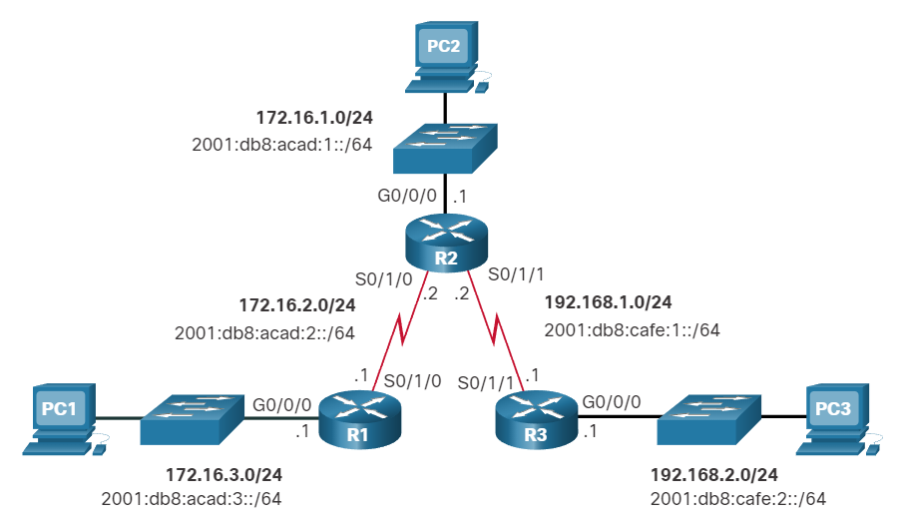
Dual-Stack Topology
A figura mostra uma topologia de rede dual-stack. Atualmente, nenhuma rota estática está configurada para IPv4 ou IPv6.

Slide 48
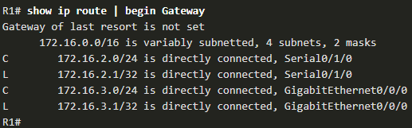
IPv4 Starting Routing Tables
O comando show ip route | begin Gateway mostrará todas as rotas na tabela de roteamento que têm um endereço de gateway. Isso pode ser útil para solucionar problemas de roteamento ou para verificar se a tabela de roteamento está configurada corretamente.

Slide 49
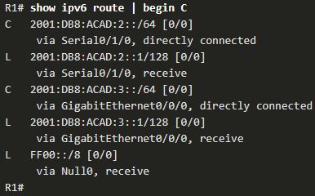
IPv6 Starting Routing Tables
O comando show ipv6 route | begin C mostrará todas as rotas na tabela de roteamento que têm um gateway IPv6 começando com a letra "C". Isso pode ser útil para solucionar problemas de roteamento ou para verificar se a tabela de roteamento está configurada corretamente.

Slide 50
Índice
Routing Concepts
Path Determination
Packet Forwarding
Router Configuration
IP Routing Table
Static and Dynamic Routing
IP Static Routing:
Static Routes
Default Static Routes
Floating Static Routes
Packet Processing with Static Routes
Troubleshoot IPv4 Static and Default Route Configuration

Slide 51
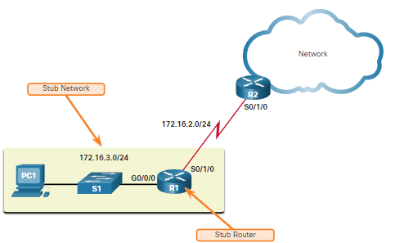
Default Static Route
As rotas estáticas padrão são usadas para rotear qualquer tráfego de rede que não possa ser roteado por outra rota na tabela de roteamento. Elas são comumente usadas em routers de borda para rotear tráfego para um provedor de serviços ou em stub Routers (routers com apenas um router vizinho).

Slide 52
IPv4 Default Static Route
A sintaxe de comando para uma rota estática padrão IPv4 é semelhante a qualquer outra rota estática IPv4, exceto que o endereço de rede é 0.0.0.0 e a máscara de sub-rede é 0.0.0.0. O 0.0.0.0 0.0.0.0 na rota corresponderá a qualquer endereço de rede.
Router(config)# ip route 0.0.0.0 0.0.0.0 {ip-address | exit-intf}

Slide 53
IPv6 Default Static Route
A sintaxe de comando para uma rota estática padrão IPv6 é semelhante a qualquer outra rota estática IPv6, exceto que o ipv6-prefix/prefix-length é ::/0, que corresponde a todas as rotas.
Router(config)# ipv6 route ::/0 {ipv6-address | exit-intf}

Slide 54
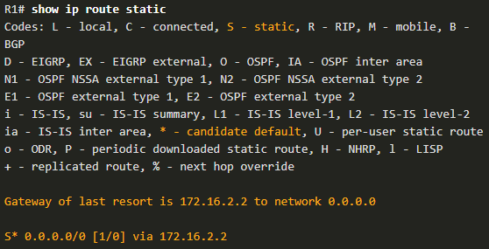
Verify IPv4 Default Static Route
O comando show ip route static exibe o conteúdo das rotas estáticas na tabela de roteamento.

Slide 55
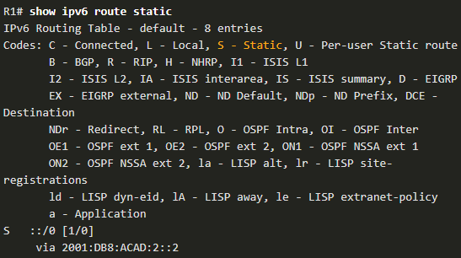
Verify IPv6 Default Static Route

Slide 56
Índice
Routing Concepts
Path Determination
Packet Forwarding
Router Configuration
IP Routing Table
Static and Dynamic Routing
IP Static Routing:
Static Routes
Default Static Routes
Floating Static Routes
Packet Processing with Static Routes
Troubleshoot IPv4 Static and Default Route Configuration

Slide 57
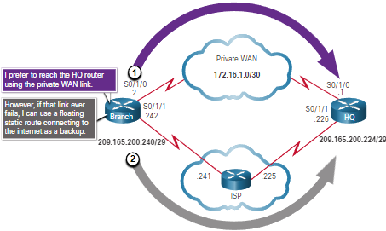
Floating Static Routes
Rotas estáticas flutuantes são rotas estáticas que são usadas como um caminho de backup para uma rota estática ou dinâmica primária, no caso de falha de link. A rota estática flutuante só é usada quando a rota primária não está disponível.

Slide 58
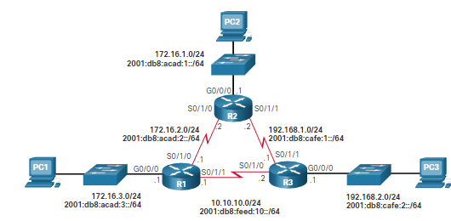
Configure IPv4 and IPv6 Floating Static Routes
Rotas estáticas flutuantes de IP são configuradas usando o argumento "distance" para especificar uma distância administrativa. Se nenhuma distância administrativa for configurada, o valor padrão 1 é usado.

Slide 59

Configure IPv4 and IPv6 Floating Static Routes
Os comandos ip route e ipv6 route emitidos no R1. Neste cenário, a rota padrão preferida a partir do R1 é para o R2. A conexão com o R3 deve ser usada apenas como backup.

Slide 60
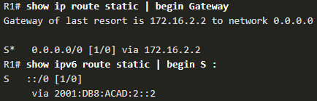
Configure IPv4 and IPv6 Floating Static Routes
Os comandos show ip route e show ipv6 route verificam que as rotas padrão para o R2 estão instaladas na tabela de roteamento. Verificamos que a rota estática flutuante IPv4 para o R3 não está presente na tabela de roteamento.

Slide 61

Configure IPv4 and IPv6 Floating Static Routes
Usamos o comando show run para verificar se as rotas estáticas flutuantes estão presentes na configuração.

Slide 62
Índice
Routing Concepts
Path Determination
Packet Forwarding
Router Configuration
IP Routing Table
Static and Dynamic Routing
IP Static Routing:
Static Routes
Default Static Routes
Floating Static Routes
Packet Processing with Static Routes
Troubleshoot IPv4 Static and Default Route Configuration

Slide 63
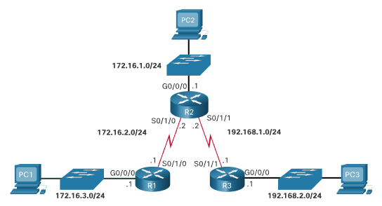
Packet Processing with Static Routes

Slide 64
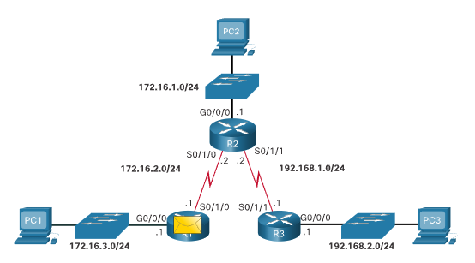
Packet Processing with Static Routes

Slide 65
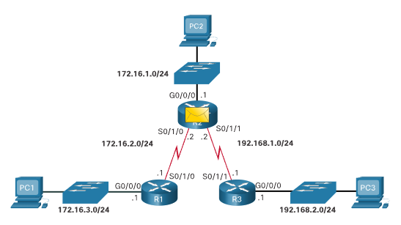
Packet Processing with Static Routes

Slide 66
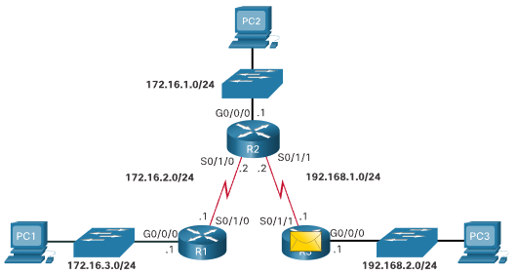
Packet Processing with Static Routes

Slide 67
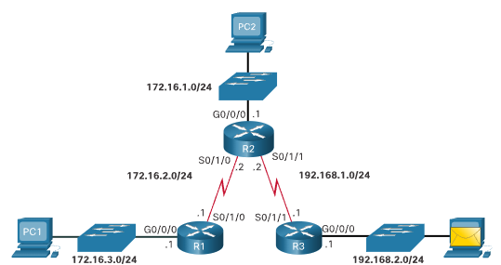
Packet Processing with Static Routes

Slide 68
Índice
Routing Concepts
Path Determination
Packet Forwarding
Router Configuration
IP Routing Table
Static and Dynamic Routing
IP Static Routing:
Static Routes
Default Static Routes
Floating Static Routes
Packet Processing with Static Routes
Troubleshoot IPv4 Static and Default Route Configuration

Slide 69
Network Changes
As redes estão sujeitas a problemas que podem causar perda de conectividade. Os administradores de rede são responsáveis por identificar e resolver esses problemas. Para fazer isso, eles devem estar familiarizados com ferramentas para ajudar a isolar problemas de roteamento rapidamente

Slide 70
Common Troubleshooting Commands
Os comandos de solução de problemas comuns do IOS incluem os seguintes:
ping: Envia um pacote de solicitação de eco a um host especificado e aguarda uma resposta.
traceroute: Envia um pacote de solicitação de eco a um host especificado e registra o caminho que o pacote segue pela rede.
show ip route: Este comando é usado para verificar se o router tem uma rota para a rede de destino.
show ip interface brief: Este comando é usado para verificar o status das interfaces do router.
show cdp neighbors detail: Exibe informações detalhadas sobre os vizinhos CDP do router. Este comando é usado para solucionar problemas de conectividade de camada 2.

Slide 71
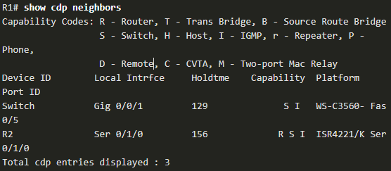
Common Troubleshooting Commands

Slide 72
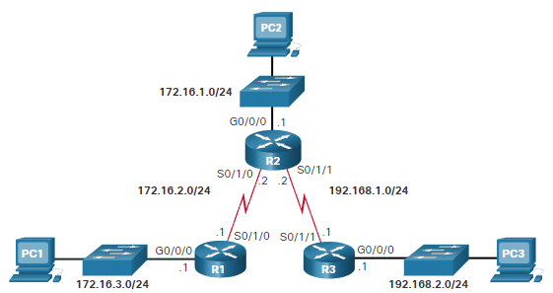
Solve a Connectivity Problem

Slide 73
Solve a Connectivity Problem
Para resolver este problema podemos realizar os seguintes passos:
Ping the Remote LAN: ping 192.168.2.1 source g0/0/0
Ping the Next-Hop Router
Ping do R1 para a interface do R3 com o endereço IP 192.168.2.1.
Investigar as tabelas de roteamento de R2 e R3.

Slide 74
Solve a Connectivity Problem
Para encontrar uma rota ausente (ou mal configurada), podemos usar as seguintes ferramentas:
show ip route
traceroute:
ping

Slide 75
Bibliografia
(2023) Switching, Routing, and Wireless Essentials Retrieved from https://contenthub.netacad.com/srwe-dl

